Slide 1
Assurer la robustesse de la sélection de modèles
2) corriger pour la surdispersion

Slide 2
Tests d'ajustement d'un modèle
Principe d'un test d'ajustement:
Calculer la probabilité que les hypothèses d'application du modèle soient respectées
Hypothèses:
tous les individus ont les mêmes probabilités (survie, recapture) au sein des groupes définis
indépendance entre individus
Tests de 3 hypothèses:
pas de réponse à la capture
pas de transients (=individus en transit: capturés une fois et jamais recapturés)
le modèle de base explique bien les données
« Goodness-of-Fit » test = GOF
➔ Tests de χ² entre une distribution observée et une distribution attendue selon les hypothèses du modèle CJS Phi(t) p(t) ou Phi(g*t) p(g*t)

Slide 3
Tests d'ajustement d'un modèle
Principe d'un test d'ajustement:
Calculer la probabilité que les hypothèses d'application du modèle soient respectées
Quel est le modèle général
dont nous allons tester l'ajustement ?
Pas de groupe → phi(t) p(t) dit modèle de CJS
Avec des groupes → phi(t) p(t) par groupe
c'est à dire phi(g*t) p(g*t)

Slide 4
Tests d'ajustement d'un modèle
Hypothèse de trap-dependence:
=individus dont la probabilité de recapture est différente de la probabilité de (première) capture
Au temps t
Non capturés à t>1
Capturés à t>1
Tests de χ² avec distribution effectifs attendus
 | Excès d’individus
Non capturés
capturés
Trap-happiness
Pièges avec appat
➔Test 2.CT avec p < 0.05
Si valeur LOR statistique <0 ➔ trap-happiness

Slide 5
Tests d'ajustement d'un modèle
Hypothèse de trap-dependence:
=individus dont la probabilité de recapture est différente de la probabilité de (première) capture
Au temps t
Non capturés à t>1
Capturés à t>1
Tests de χ² avec distribution effectifs attendus
Excès d’individus
Non capturés
capturés
Trap-shyness Peur des Pièges
➔Test 2.CT avec p < 0.05
Si valeur LOR statistique >0 ➔ trap-shyness
Solution: calculer un coefficient de surdispersion c-hat à appliquer lors de la sélection de modèles ➔ QAIC qui peut changer l’ordre des modèles sélectionnés

Slide 6
Tests d'ajustement d'un modèle
Hypothèse de transience:
=individus en transit: capturés une fois et jamais recapturés ➔ p = 0
Tests de χ² avec distribution effectifs attendus
Au temps t
revus à t>1
Jamais revus à t>1
Déficit d’individus | Excès d’individus
Marqués auparavant
Nouveaux marqués
transients
➔Test 3.SR avec p<0.05
Solution: appliquer systématiquement des modèles avec 2 classes d’âge Phi(a2*t)p(t)
Traite tous les nouveaux marqués différemment des anciens bagués
Les estimations de survie sur la première classe d’âge peuvent être faussées

Slide 7
Tests d'ajustement d'un modèle
Test de l'adéquation entre un modèle et les données
Analyse de survie locale
U-CARE
Hypothèses:
tous les individus ont les mêmes probabilités (survie, recapture) au sein des groupes définis
indépendance entre individus
Tests de 3 hypothèses:
pas de transients
pas de réponse à la capture
le modèle de base explique bien les données
Test global ➔ overall_CJS(dataset, rep(1,nrow(dataset)))
Test 2.CT ➔ test2ct(dataset, rep(1,nrow(dataset)))
Test 3.SR ➔ test3sr(dataset, rep(1,nrow(dataset)))
Autres hypothèses d'application:
(- pas de perte de marque)
(- pas d'effet du marquage)
Pas de test standard existant

Slide 8
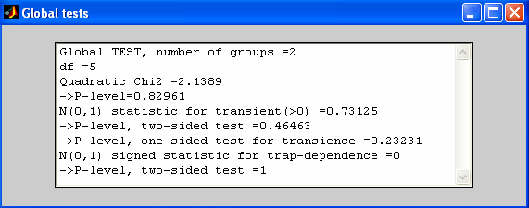

Tests d'ajustement d'un modèle
Comment interpréter les tests d'ajustement?
Ex: Râles des genêts
Degrés de lib.
Statistique
1
2
3
1
Prob. que le modèle décrive globalement bien les données = 0.83
c'est parti pour l'analyse de survie!
> 0.05
2
Prob. qu'il n'y ait pas de transients
(excès d'individus capturés 1 seule fois)
= 0.23
> 0.05
3
Prob. qu'il n'y ait pas de trap-dependence (réponse comportementale à la capture)
= 1
> 0.05

Slide 9
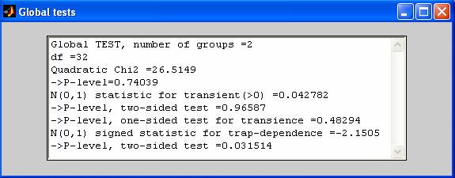

Tests d'ajustement d'un modèle
Comment interpréter les tests d'ajustement?
Ex: ACRSCI
1
2
3
1
Prob. que le modèle décrive globalement bien les données = 0.74
Le modèle ou les données doivent être modifiées
> 0.05
2
Prob. qu'il n'y ait pas de transients
(excès d'individus capturés 1 seule fois)
= 0.48
> 0.05
3
Prob. qu'il n'y ait pas de trap-dependence (réponse comportementale à la capture)
= 0.03
< 0.05

Slide 10
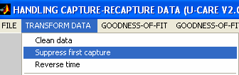
Tests d'ajustement d'un modèle
Que faire si le modèle ne s'ajuste pas suffisamment aux données (= un test est significatif) ?
1ère raison: présence en excès d'individus capturés une seule fois (test 3.SR pour transients < 0.05)
Solution 1: éliminer toutes les 1^{ères} captures avec U-CARE
et re-tester l'ajustement pour vérifier que ça a enlevé le problème
FILE / Save MARK format
Solution 2: définir lors de l'analyse que les 1^{ères} survies par cohorte de baguage sont différentes des suivantes (cf. définition du modèle par les Parameter Index Matrices; guide de MARK, p. 8-30)
Ca permet de quantifier le % de transients, et d'analyser les variations de ce taux.

Slide 11
Tests d'ajustement d'un modèle
Solution 3: éliminer les transients pour les sessions où il y en a beaucoup
→ soit éliminer les 1ères captures pour ces sessions
→ soit éliminer les sessions en entier
(colonne entière)
Pour identifier ces sessions
→ TEST3.SR dans U-CARE
Tests de la présence de transients pour chaque pas de temps (année)
Dans ce cas, pas assez de données

Slide 12
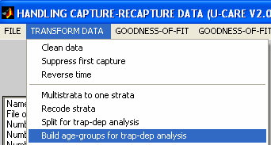
Tests d'ajustement d'un modèle
2ème raison: réponse comportementale à la capture des individus (tests de trap-dependence significatifs)
Solution 1: définir lors de l'analyse que les probabilités de recapture sont dépendantes des précédentes captures (voir guide de MARK, effet cohorte ~ effet 'âge relatif à la 1ère capture' p 8-31)
Ca permet de prendre en compte formellement la trap-dependence, l'estimer, et que les survies ne soient pas affectées
U-CARE permet de formater les données pour une telle analyse

Slide 13
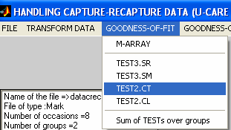
Tests d'ajustement d'un modèle
Solution 2: identifier quelles sessions ont une forte trap-dependence
et éliminer ces sessions
Pour identifier ces sessions
→ TEST2.CT dans U-CARE

Slide 14
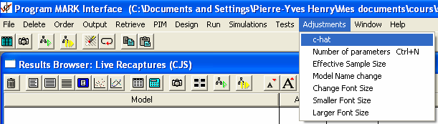
Tests d'ajustement d'un modèle
3ème raison: mauvais ajustement global du modèle sans qu'on puisse le corriger (p. ex. non-indépendance des individus, ou forte hétérogénéité entre individus, génère un problème dit de "surdispersion")
Solution: lors de l'analyse, rendre les tests d'effets et la sélection de modèles plus exigeants (dite conservative) pour éviter de se tromper
Outil: inclure un facteur de surdispersion (c-hat)
NB: rentrer la valeur de c-hat
avec "." et non pas "," !

Slide 15
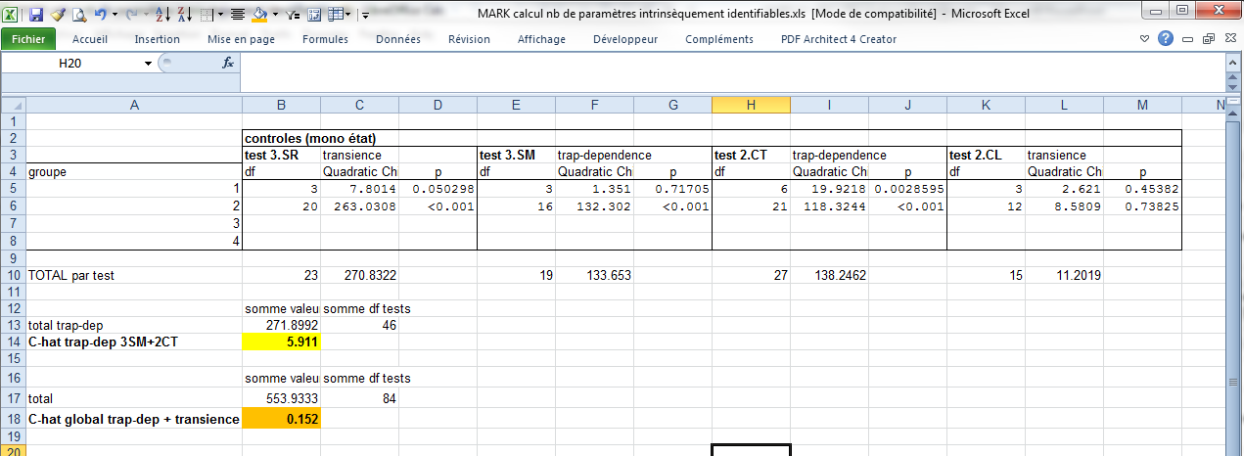
Tests d'ajustement d'un modèle
Mais où trouver la valeur de c-hat à rentrer ?
Fichier: MARK calcul nb parametre...ods; feuille « calcul c-hat »
df
Chi²
P-value
Saisir manuellement les valeurs pour chaque groupe des tests issus de U-CARE
Les valeurs de C-hat sont automatiquement calculées pour la trap-dep, ou pour tout le modèle
Si c-hat ≤ 1.2 → ne rien changer
Si c-hat > 1.2 (et < 10) → changer
Si c-hat > 10: abandonner
NB: rentrer la valeur de c-hat
avec "." et non pas "," !

Slide 16
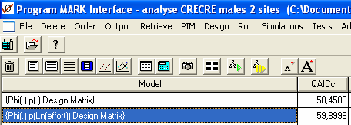
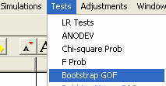
Tests d'ajustement d'un modèle
Mais où trouver la valeur de c-hat à rentrer ?
Solution: Bootstrap GOF
Clic droit sur le meilleur modèle + retrieve
Ouvrir fichier BOOTSTRAPRESULTS.DBF avec Excel
Calculer la mediane de "C-HAT" (=mediane(…))
Si c-hat ≤ 1.2 → ne rien changer
Si c-hat > 1.2 (et < 10) → changer
Si c-hat > 10: abandonner
NB: rentrer la valeur de c-hat
avec "." et non pas "," !

Slide 17
Suite du TP
Faire l’ »exercice tests GOF 2020.pdf »
Calculez les tests d’ajustement pour les jeux de données
martinet
cincle

Slide 18
Exercice GOF: question 1
Simulation de 2 jeux de données
G1: Phi = 0.8 p = 0.8 G2: Phi = 0.8 p = 0.2
Modèle CJS Phi(t) p(t)?

Slide 19
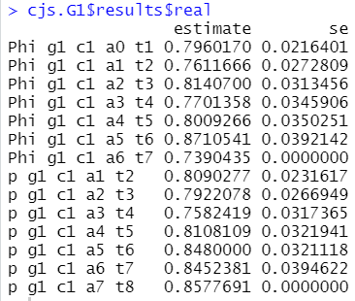
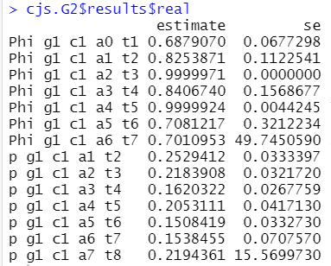


Exercice GOF: question 1
Simulation de 2 jeux de données
G1: Phi = 0.8 p = 0.8 G2: Phi = 0.8 p = 0.2
Modèle CJS Phi(t) p(t)? Et Phi(.) p(.)

Slide 20
Exercice GOF: question 2
On colle G1 et G2 pour en faire un jeu de données hétérogène
G1plusG2: Modèle CJS Phi(t) p(t)? Et Phi(.)p(.)?

Slide 21
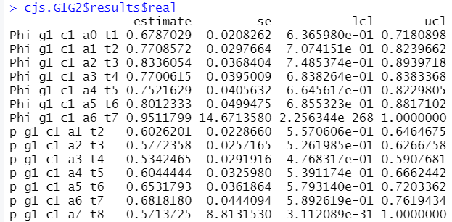

Exercice GOF: question 2
On colle G1 et G2 pour en faire un jeu de données hétérogène
G1plusG2: Modèle CJS Phi(t) p(t)? Et Phi(.)p(.)?

Slide 22
Exercice GOF: question 3
Tests GOF sur G1, G2 et G1plusG2 avec R2Ucare

Slide 23
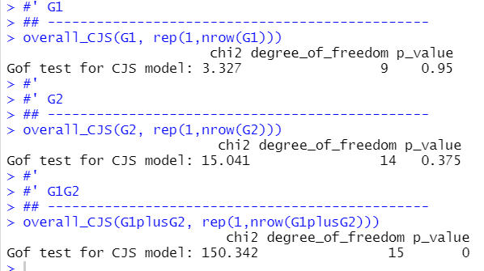
Exercice GOF: question 3
Tests GOF sur G1, G2 et G1plusG2 avec R2Ucare
OK
OK
Test significatif ➔ problème d’hétérogénéité détecté

Slide 24
Exercice GOF: question 4
On crée des individus transients (qui sont marqués et jamais revus) dans G1
Tester CJS, Phi(.)p(.) et test GOF?

Slide 25

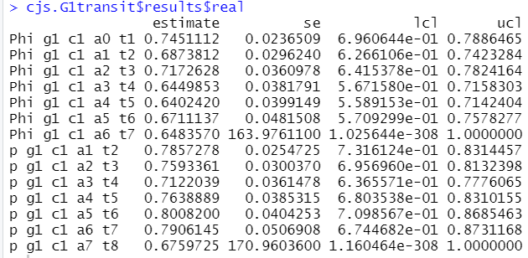
Exercice GOF: question 4
On crée des individus transients (qui sont marqués et jamais revus) dans G1
Tester CJS, Phi(.)p(.)?
La survie a baissé de 12%

Slide 26
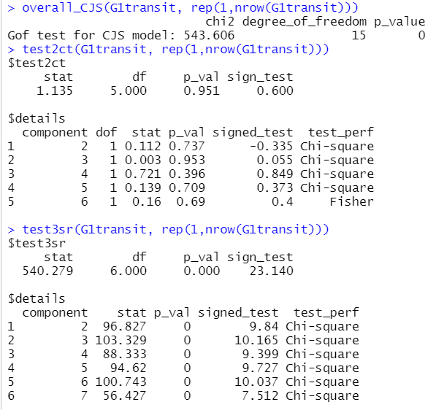
Exercice GOF: question 4
On crée des individus transients (qui sont marqués et jamais revus) dans G1
test GOF?
Test significatif ➔ problème d’hétérogénéité détecté
OK
Test significatif ➔ problème de transients détecté

Slide 27
Exercice GOF: question 4
On crée des individus transients (qui sont marqués et jamais revus) dans G1
test modèle Phi(Age2)p(.)

Slide 28
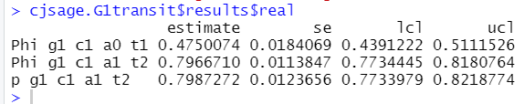
Exercice GOF: question 4
On crée des individus transients (qui sont marqués et jamais revus) dans G1
test modèle Phi(Age2)p(.)
Age 1: Phi sous-estimé
Age 2+: Phi correct

Slide 29
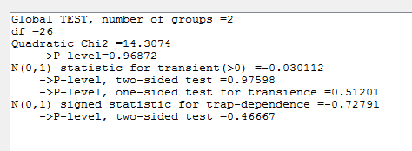
Test ajustement martinet
Aucun problème d’ajustement

Slide 30
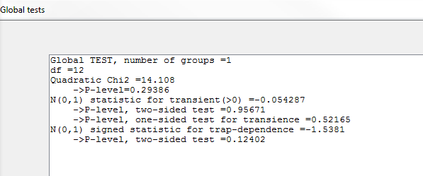
Test ajustement cincle
Aucun probleme d’ajustement
Test trap-dep un peu limite…
Essayons de calculer un coefficient de surdispersion C-hat

Slide 31
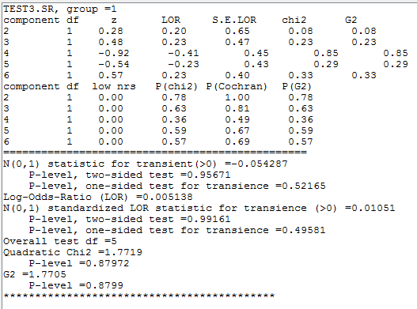
Test ajustement cincle
Calcul c-hat
Valeurs à saisir dans le tableau de calcul du C-hat

Slide 32
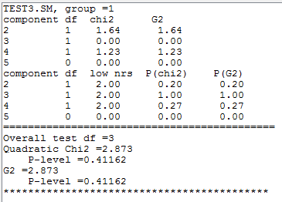
Test ajustement cincle
Calcul c-hat
Valeurs à saisir dans le tableau de calcul du C-hat

Slide 33
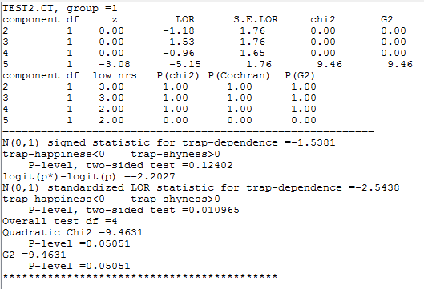
Test ajustement cincle
Calcul c-hat
Valeurs à saisir dans le tableau de calcul du C-hat

Slide 34
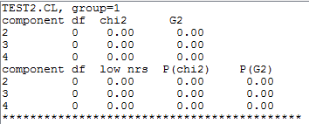
Test ajustement cincle
Test 2.CL non réalisable
Calcul c-hat
Valeurs à saisir dans le tableau de calcul du C-hat

Slide 35
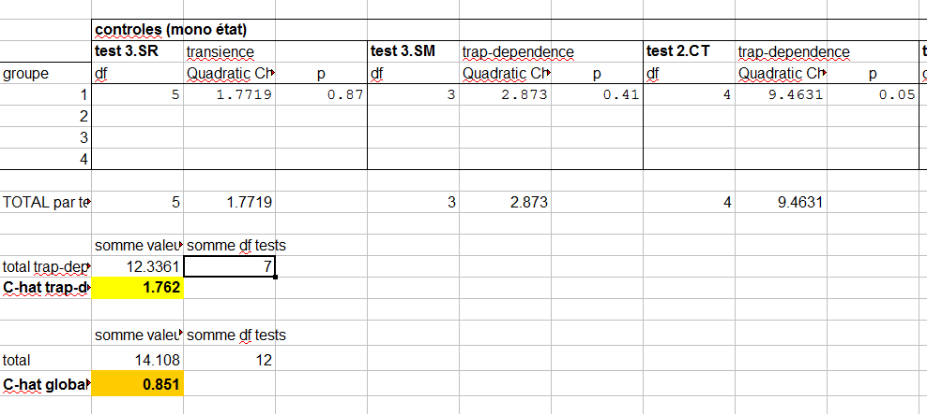
Test ajustement cincle
Calcul C-hat
C-hat pour trap-dep = 1.72 ➔ changer dans MARK
C-hat global <1 ➔ rien à changer

Slide 36
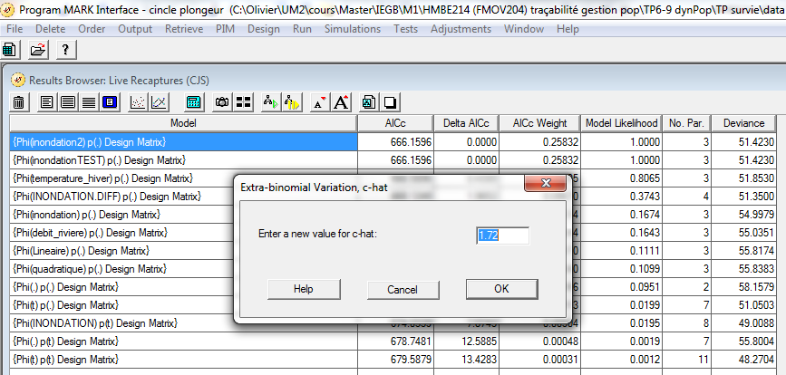
Test ajustement cincle
C-hat pour trap-dep = 1.72 ➔ changer dans MARK
Calcul C-hat
C-hat

Slide 37
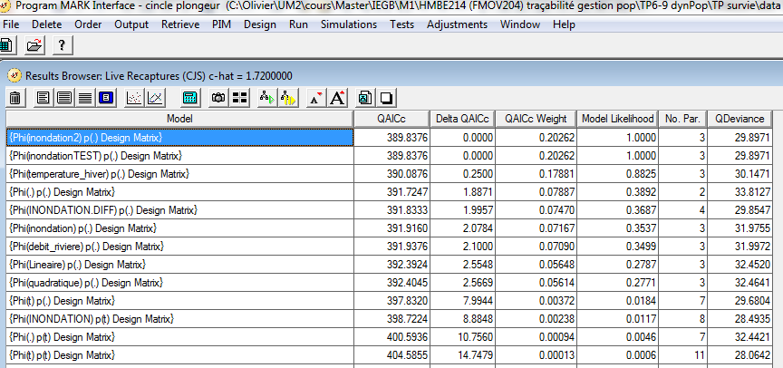
Test ajustement cincle
C-hat pour trap-dep = 1.72 ➔ changer dans MARK
Calcul C-hat
On est passé de l’AICc au QAICc
➔ l’ordre des modèles a changé…

Slide 38
Liens utiles
Guide d’utilisation du logiciel MARK:
http://www.phidot.org/software/mark/docs/book/
Logiciels
pour modèles de populations « fermées » (CAPTURE, disponible dans MARK: http://www.warnercnr.colostate.edu/~gwhite/mark/mark.htm)
pour tester que la population est « fermée » (CloseTest): http://www.fort.usgs.gov/Products/Software/clostest/
pour tous les modèles de CMR (MARK) http://www.warnercnr.colostate.edu/~gwhite/mark/mark.htm
pour tester que les conditions d’application des modèles pour « population ouverte » sont vétrifiées (goodness-of-fit test; logiciel UCare) + pour construire les modèles multi-états (MARK ou M-SURGE) + pour les analyses de durée de séjour (SODA):
http://www.cefe.cnrs.fr/fr/ressources/logiciels/34-french/recherche/bc/bbp/264-logiciels

